Slide 1



X
Kimia Farma Business Performance Analytics
Kimia Farma - Big Data Analytics
Presented by
Jessica Elizabeth Reksoraharjo

Slide 2




Jessica Elizabeth Reksoraharjo
I recently graduated from Universitas Sumatera Utara with a degree in Information Technology. I have a strong interest in data-related fields. I'm good at analyzing and solving problems. I'm skilled in using SQL, Python, and Microsoft Excel for data analysis and have worked on different data analysis projects before.
jessicaelizabethreksoraharjo@gmail.com
Jessica Elizabeth

Slide 3

Kimia Farma adalah perusahaan industri farmasi pertama di Indonesia yang didirikan oleh Pemerintah Hindia Belanda tahun 1817. Nama perusahaan ini pada awalnya adalah NV Chemicalien Handle Rathkamp & Co. Berdasarkan kebijaksanaan nasionalisasi atas eks perusahaan Belanda di masa awal kemerdekaan, pada tahun 1958, Pemerintah Republik Indonesia melakukan peleburan sejumlah perusahaan farmasi menjadi PNF (Perusahaan Negara Farmasi) Bhinneka Kimia Farma. Kemudian pada tanggal 16 Agustus 1971, bentuk badan hukum PNF diubah menjadi Perseroan Terbatas, sehingga nama perusahaan berubah menjadi PT Kimia Farma (Persero).

Slide 4
Project Portofolio
Sebagai seorang Big Data Analytics Intern di Kimia Farma, tugas ini akan mencakup serangkaian tantangan yang memerlukan pemahaman mendalam tentang data dan kemampuan analisis. Salah satu proyek utama adalah mengevaluasi kinerja bisnis Kimia Farma dari tahun 2020 hingga 2023.
Pada proyek ini, anda harus membuat sebuah dashboard analisis kinerja Kimia Farma tahun 2020-2023 di Google Looker Studio. Anda dapat mendesain dashboard sesuai dengan kreativitas anda masing-masing, namun dashboardnya harus mencangkup:
Judul Dashboard
Summary Dashboard
Filter Control
Snapshot Data
Perbandingan Pendapatan Kimia Farma dari tahun ke tahun
Top 10 Total transaksi cabang provinsi
Top 10 Nett sales cabang provinsi
Top 5 Cabang Dengan Rating Tertinggi, namun Rating Transaksi Terendah
Indonesia's Geo Map Untuk Total Proﬁt Masing-masing Provinsi

Slide 5
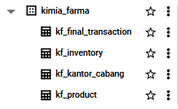
Importing Dataset to BigQuery
Tugas pertama adalah mengimpor keempat dataset yang telah disediakan:
kf_ﬁnal_transaction.csv
kf_inventory.csv
kf_kantor_cabang.csv
kf_product.csv
Keempat dataset tersebut harus diimport menjadi tabel pada BigQuery, nama tabelnya merupakan nama dari dataset, namun tanpa ".csv"
Result

Slide 6
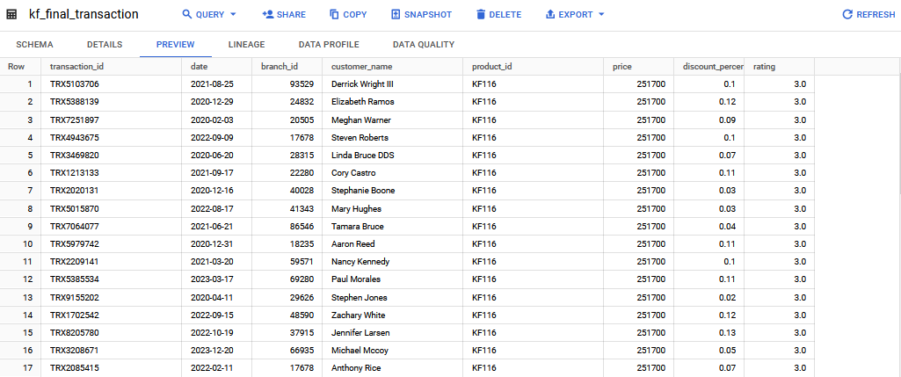
a. kf_final_transaction

Slide 7
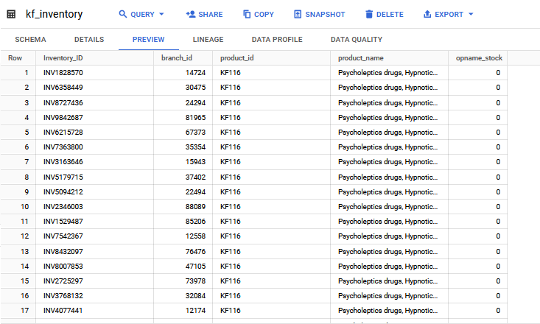
b. kf_inventory

Slide 8
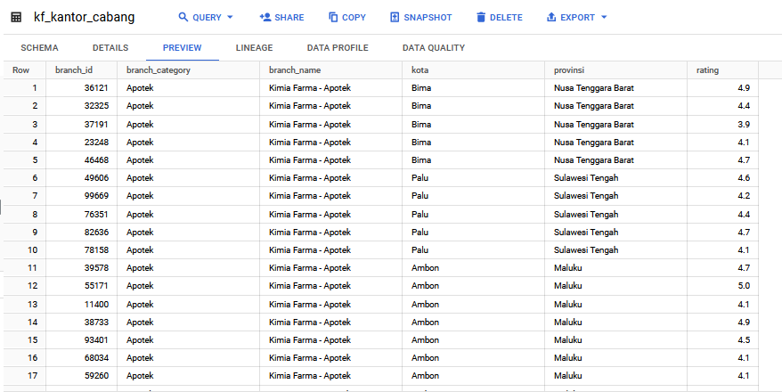
c. kf_kantor_cabang

Slide 9
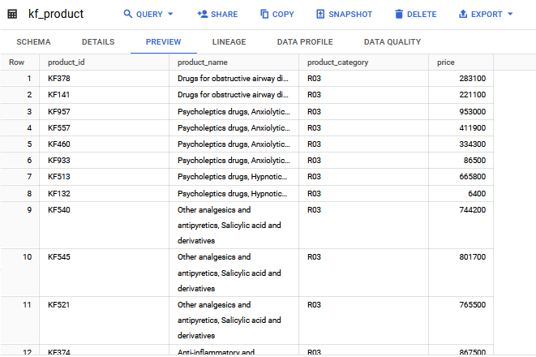
d. kf_product

Slide 10
Tabel Analisa
Selanjutnya membuat tabel analisa berdasarkan hasil aggregasi dari ke-empat tabel yang sudah diimport sebelumnya. Berikut ini adalah kolom-kolom yang mandatory pada tabel tersebut:
transaction_id : kode id transaksi,
date : tanggal transaksi dilakukan,
branch_id : kode id cabang Kimia Farma,
branch_name : nama cabang Kimia Farma,
kota : kota cabang Kimia Farma,
provinsi : provinsi cabang Kimia Farma,
rating_cabang : penilaian konsumen terhadap cabang Kimia Farma
customer_name : Nama customer yang melakukan transaksi,
product_id : kode product obat,
product_name : nama obat,
actual_price : harga obat,
discount_percentage : Persentase diskon yang diberikan pada obat,
persentase_gross_laba : Persentase laba yang seharusnya diterima dari obat dengan ketentuan berikut:
Harga <= Rp 50.000 -> laba 10%
Harga > Rp 50.000 - 100.000 -> laba 15%
Harga > Rp 100.000 - 300.000 -> laba 20%
Harga > Rp 300.000 - 500.000 -> laba 25%
Harga > Rp 500.000 -> laba 30%,
nett_sales : harga setelah diskon,
nett_proﬁt : keuntungan yang diperoleh Kimia Farma,
rating_transaksi : penilaian konsumen terhadap transaksi yang dilakukan.

Slide 11
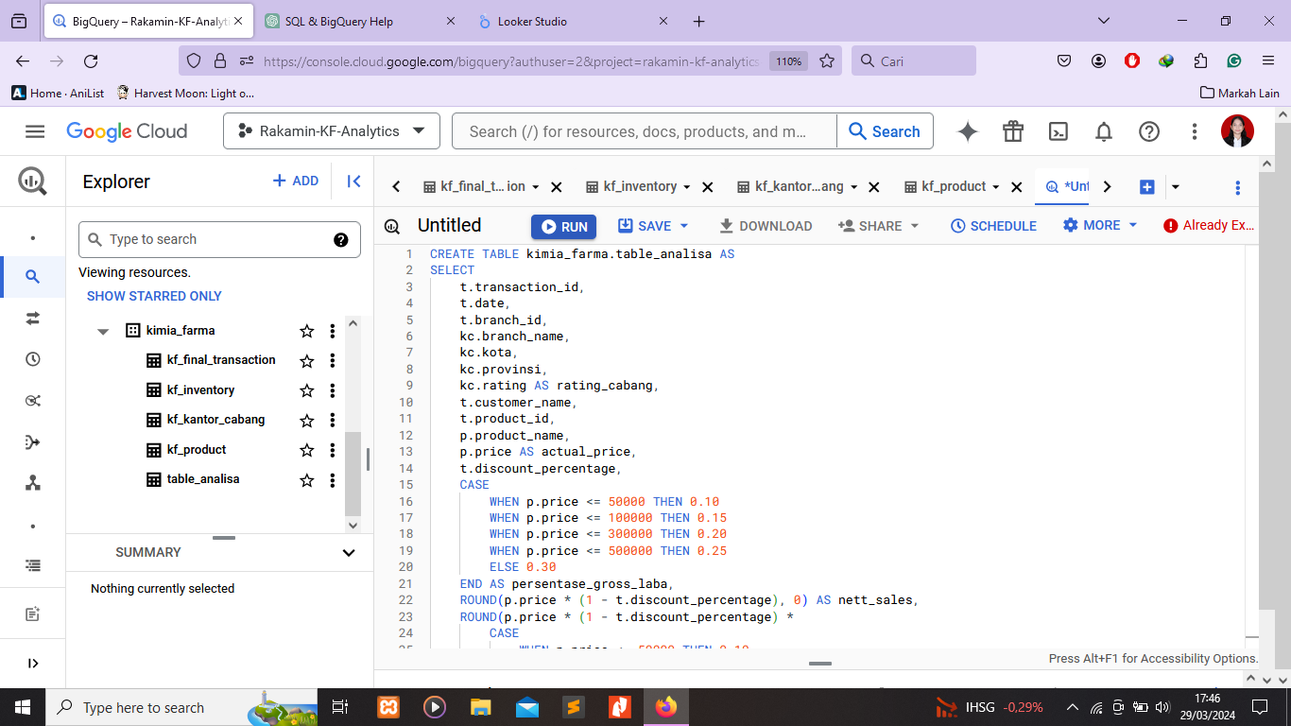
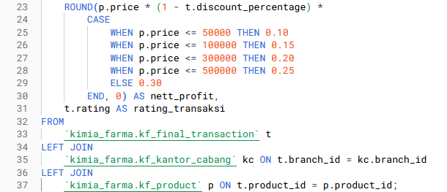
BigQuery Syntax

Slide 12
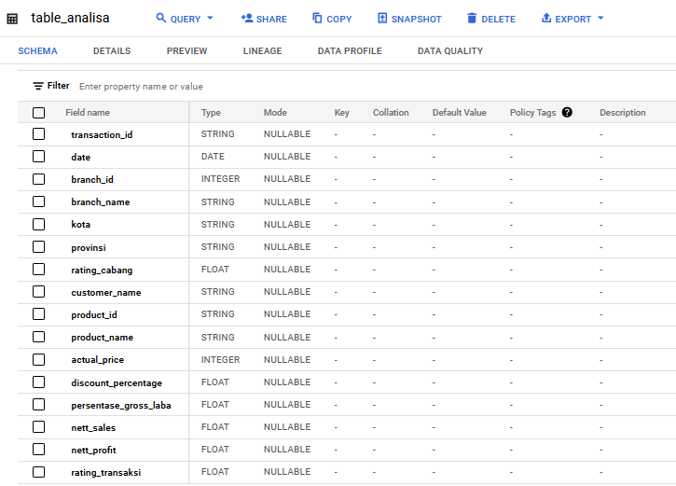
Result Tabel Analisa

Slide 13
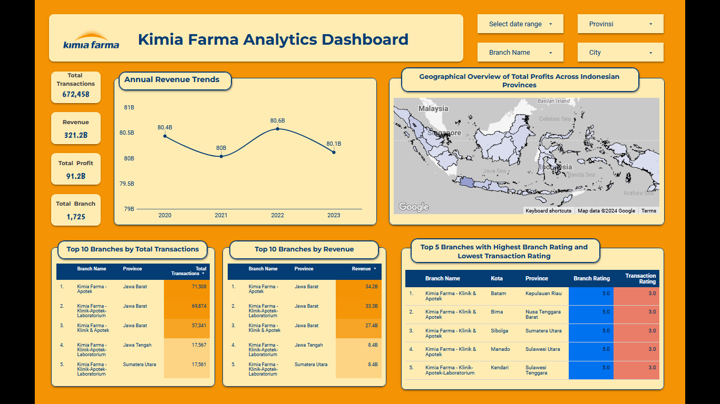
Dashboard Performance Analytics

Slide 14
Dashboard Link
https://lookerstudio.google.com/reporting/03c85db3-1cc2-4253-81a6-7b005b8762a6

Slide 15
Thank You
X

